Slide 1
Cognitive Services and deep learning
Notes:
Information in this document, including URL and other Internet Web site references, is subject to change without notice. Unless otherwise noted, the example companies, organizations, products, domain names, e-mail addresses, logos, people, places, and events depicted herein are fictitious, and no association with any real company, organization, product, domain name, e-mail address, logo, person, place or event is intended or should be inferred. Complying with all applicable copyright laws is the responsibility of the user. Without limiting the rights under copyright, no part of this document may be reproduced, stored in or introduced into a retrieval system, or transmitted in any form or by any means (electronic, mechanical, photocopying, recording, or otherwise), or for any purpose, without the express written permission of Microsoft Corporation.
Microsoft may have patents, patent applications, trademarks, copyrights, or other intellectual property rights covering subject matter in this document. Except as expressly provided in any written license agreement from Microsoft, the furnishing of this document does not give you any license to these patents, trademarks, copyrights, or other intellectual property.
The names of manufacturers, products, or URLs are provided for informational purposes only and Microsoft makes no representations and warranties, either expressed, implied, or statutory, regarding these manufacturers or the use of the products with any Microsoft technologies. The inclusion of a manufacturer or product does not imply endorsement of Microsoft of the manufacturer or product. Links may be provided to third party sites. Such sites are not under the control of Microsoft and Microsoft is not responsible for the contents of any linked site or any link contained in a linked site, or any changes or updates to such sites. Microsoft is not responsible for webcasting or any other form of transmission received from any linked site. Microsoft is providing these links to you only as a convenience, and the inclusion of any link does not imply endorsement of Microsoft of the site or the products contained therein.
© 2017 Microsoft Corporation. All rights reserved.
Microsoft and the trademarks listed at https://www.microsoft.com/en-us/legal/intellectualproperty/Trademarks/Usage/General.aspx are trademarks of the Microsoft group of companies. All other trademarks are property of their respective owners.

Slide 2
Abstract and learning objectives
このワークショップでは、さまざまな認知サービスの形で構築済みの人工知能（AI）と、Azure Machine Learningサービスで構築およびデプロイされたサービスの形でカスタムAIを組み合わせる方法を学びます。 テキスト分析パイプラインを設計および実装することにより、非構造化テキストデータの上にインテリジェントソリューションを作成する方法を学びます。 また、テキストデータの分類に使用できる単純なニューラルネットワークを使用してバイナリ分類器を構築する方法についても学習します。 また、Azure Machine Learningを使用して複数の種類の予測サービスをデプロイする方法を学び、Cognitive ServicesのComputer Vision APIおよびText Analytics APIと統合する方法を学びます。
その過程で、次のテクノロジーとサービスを検討します。
Azure Machine Learning service
Azure Notebooks
Cognitive Services
Computer Vision API
Text Analytics API
Keras
TensorFlow

Slide 3
Step 1: Review the customer case study
成果
顧客のニーズを分析する。
時間
15 minutes

Slide 4


顧客の状況
米国で事業を行うContoso Ltdは、米国の消費者に保険パッケージを提供しています。
保険商品の次世代プラットフォームの構築を検討
クレーム処理を重点分野として特定した
現在、各申し立てとともに送信されたコンテンツをエージェントが読み通して処理するには、かなりの時間がかかると懸念している
しばらくしてクレームに戻ったときに、エージェントが特定のクレームアーティファクトを見つけるのが難しいことがわかった

Slide 5


顧客の状況
AIを使用してエージェントの機能を強化することを想定している2つの問題セット
フリーテキストレスポンスの処理:
クレームを「自宅」または「自動車」に分類
スコアクレームの感情
長いクレームテキストを要約する
検索可能性のための画像の処理：
画像コンテンツの自動キャプション
画像のタグ付け
画像内のテキストを抽出する

Slide 6
顧客のニーズ
フリーテキストレスポンスでは多くの有用な情報を受け取りますが、エージェントが長くなる可能性があるため、エージェントがスキップしたり、重要な詳細を見逃したり、申し立てに戻るときに特定の詳細を探すのに多くの時間を費やす必要があります。 これが自動化できるかどうかはわかりませんが、クレーム内の主要なエンティティを特定し、エージェントがより簡単に確認してからエンティティを表示するために選択できる別のリストにそれらを引き出す標準化されたプロセスが必要です 主張の背景。
写真を「見て」、写真の内容の説明を提供し、エージェントが後で写真を簡単に見つけて参照できるようにキーワードで写真にタグを付けることができるソリューションが必要です。
私たちはエージェントの機能を拡大し、クレーム処理機能を改善することを目指しています。 私たちは同じことをするソリューションを求めています。

Slide 7
顧客の反対
私たちはこれらの「AI」ソリューションを取り巻くあらゆる誇大宣伝に懐疑的です。 今日のテクノロジーとAzureで何が可能で何が不可能なのかを知るのは困難です。
これは、ビルド済みAIとカスタムAIオプションの両方です。 どちらを選択するかについて混乱しています。
私たちのソリューションの一部ではディープラーニングが必要になると予想しています。 TensorFlowまたはMicrosoft Cognitive Toolkit（CNTK）の学習への投資と使用のどちらを選択するかについての規範的なガイダンスはありますか？

Slide 8
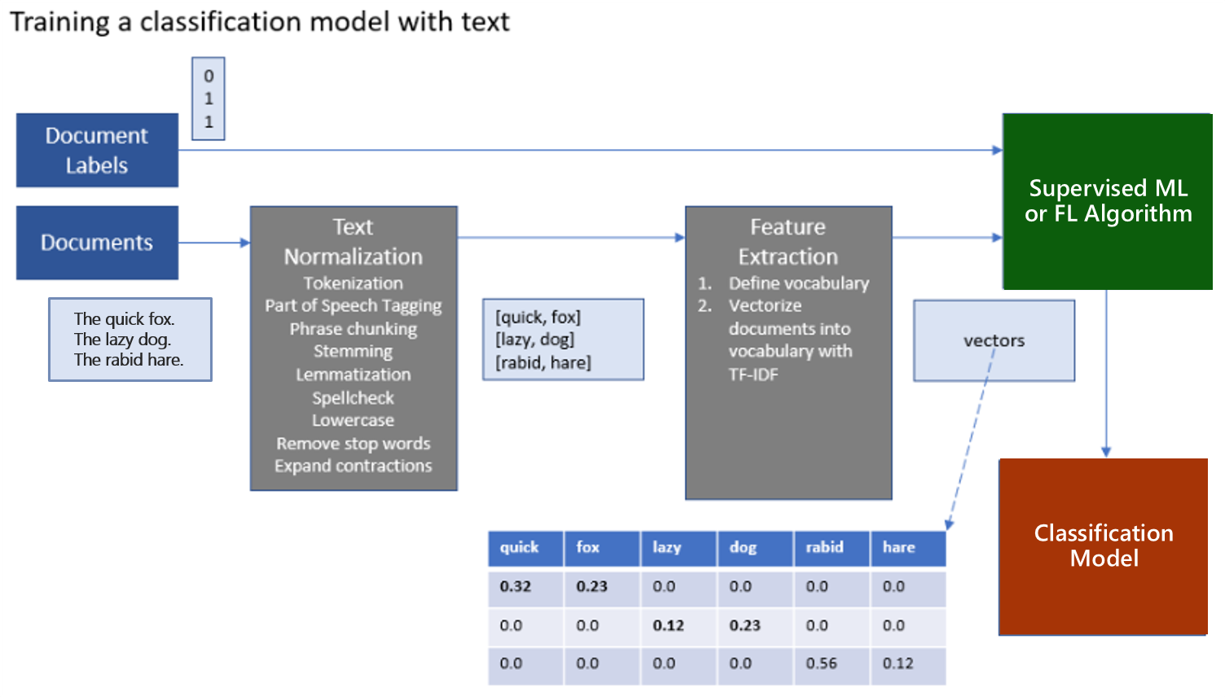
一般的なシナリオ

Slide 9
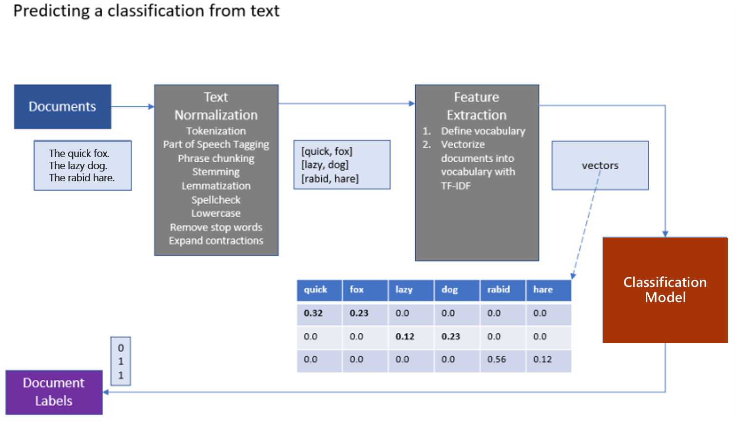
一般的なシナリオ

Slide 10
Step 2:ソリューションを設計する
成果
ソリューションを設計し、15分間のチョークトーク形式で対象の顧客にソリューションを提示する準備をします。
時間
60 minutes
Business needs (10 minutes) | Respond to questions outlined in your guide and list the answers on a flipchart.
Design (35 minutes) | Design a solution for as many of the stated requirements as time allows. Show the solution on a flipchart.
Prepare (15 minutes) | Identify any customer needs that are not addressed with the proposed solution. Identify the benefits of your solution. Determine how you will respond to the customer’s objections. Prepare for a 15-minute presentation to the customer.

Slide 11
Step 3:ソリューションを提示する
成果
15分のチョークトーク形式でソリューションをターゲット顧客に提示する
時間
30 minutes (各チームがフィードバックを提示して受け取るのに15分)
方法
別のテーブルとペアリング
1つのテーブルはMicrosoftチームで、もう1つのテーブルは顧客です
マイクロソフトチームは提案されたソリューションをお客様に提示します
顧客は、ケーススタディの異議のリストから異議の1つを尋ねます
マイクロソフトチームは異議申し立てに対応します
顧客チームはマイクロソフトチームにフィードバックを提供します

Slide 12
Wrap-up
成果
ケーススタディに適したソリューションを特定する
他のチームが設計したソリューションを特定する
時間
15 minutes

Slide 13
優先ターゲットユーザー
Contoso Ltd.のCIO、Francine Fischer氏
主な対象者は、ビジネスの意思決定者とテクノロジーの意思決定者です。 ケーススタディシナリオから、これにはアナリティクスのディレクターが含まれます。
通常、私たちは最高情報責任者（CIO）に報告するインフラストラクチャマネージャー、またはアプリケーションスポンサー（副社長[VP]事業部門[LOB]、または最高マーケティング責任者[CMO]など）、または アプリケーションスポンサーに報告するビジネスユニットITまたは開発者を表します。

Slide 14
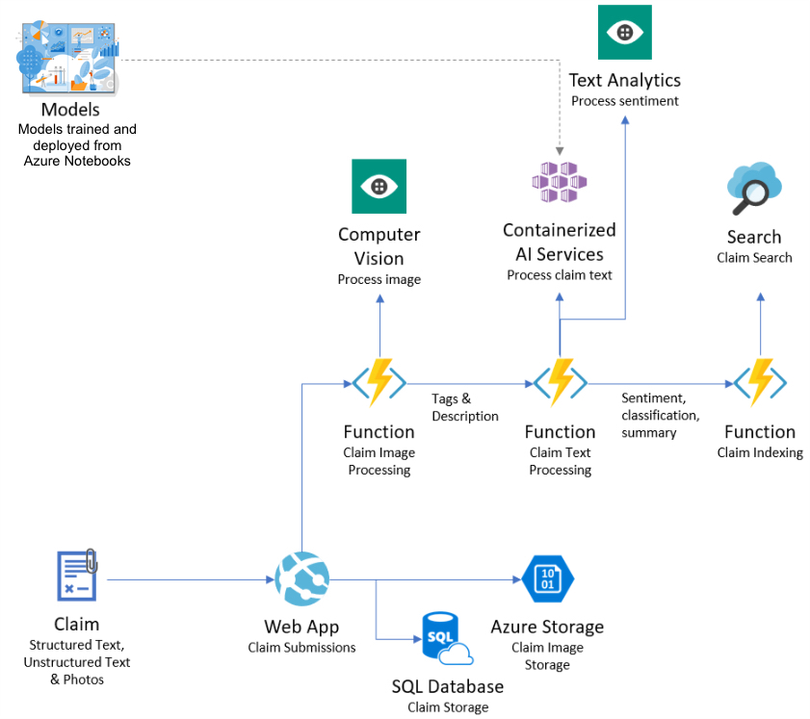
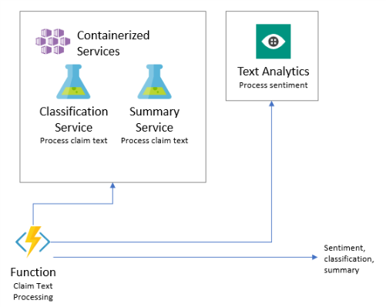
推奨される解決策
高レベルのアーキテクチャ
Notes:
After speaking with its team at Microsoft, Contoso decided to design their proof of concept (PoC) solution in Azure. They would continue the leverage the web app and SQL database that they already have running in Azure to handle claim submission. They could build a claim enrichment pipeline by invoking a sequence of Azure Functions, each of which coordinates calls to various AI-powered services.
The claim image processing functions would invoke the Computer Vision Cognitive Service for automatically creating the caption and the tags from any supplied claim images. A mixture of pre-built AI, in the form of Cognitive Services and custom AI in the form of Azure ML services, would be used to process the claim text. The models used for processing the claims text would be trained in Azure Notebooks. These models could also then be directly deployed from Azure Notebooks using the Azure Machine Learning Service Python SDK. Azure Functions would be used to coordinate the calls to the classifications and summary AI services, which would run as containerized web services in Azure Container Service, while the Text Analytics API could be invoked directly to provide a sentiment score for each claim text.
Once all claim processing has completed one final Azure Function could be used to insert the complete claim document into Azure Search. The document inserted would contain the claim number as a field, so that it could always be tied back to the record store in Azure SQL Database.

Slide 15
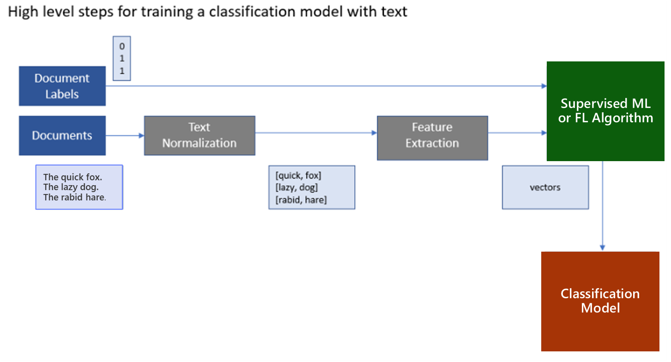
推奨される解決策
クレームテキストデータの分類
テキスト分析の一般的なパイプライン
Notes:
The general pipeline begins by pre-processing or normalizing the text. This step typically includes such tasks as breaking the text into sentence and word tokens, standardizing the spelling of words, removing overly common words (called stop words). The output of this phase is typically a multi-dimensional array consisting of an array of documents, each having an array of sentences, with each sentence has its own array of words. The next step is feature extraction, which creates a numeric representation of the textual documents. During feature extraction, a “vocabulary” of unique words is identified, and each word becomes a column in the output. Each row represents a document. The value in each cell is typically a measure of the relative importance of that word in the document, where if a word from the vocabulary does not appear that cell has a zero value in that column. This approach enables machine learning algorithms, which operate against arrays of numbers, to also operate against text. Deep learning algorithms operate on tensors, which are also vectors (or arrays of numbers) and so this approach is also valid for preparing text for use with a deep learning algorithm.

Slide 16
推奨される解決策
クレームテキストデータの分類
モデルをトレーニングするためにどのようなデータが必要ですか？
Contosoは、モデルをトレーニングするために、ある程度の過去のクレームテキストを持ち、homeまたはautoとしてラベル付けする必要があります。

Slide 17
推奨される解決策
クレームテキストデータの分類
機械学習でテキストを処理するための一般的なアプローチは何ですか？ クレームデータに通常見られる長い説明文を処理するための推奨アプローチはありますか？
テキストデータをベクトル化する方法はいくつかあります。用語の頻度-逆ドキュメント頻度（TF-IDF）のベクトル化、Word2vecやグローバルベクトル（GloVe）のような単語の埋め込みの使用などがあります。 埋め込みを使用して単語または文を表すことは、NLP分野では最先端技術と見なされています。 Word2vecとGloVeはどちらも同様に機能することが知られており、GloVeは類似性のタスクと固有表現の認識で他のパートナーよりも優れていると主張しています。 シナリオでは、クレームデータの説明的な性質を考慮して、Contosoが単語のベクトル表現にnlp.stanford.eduから埋め込まれた事前学習済みのGloVe単語を使用することをお勧めします。

Slide 18
推奨される解決策
クレームテキストデータの分類
彼らはこれにディープニューラルネットワーク（DNN）を使用できますか？
はい、彼らは、Long Short-Term Memory（LSTM）再帰型ニューラルネットワークと呼ばれるDNNのタイプを使用できます。これは、特に単語のベクトル化にGloVeなどの単語の埋め込みと組み合わせて使用すると、テキスト分類の問題にうまく機能することが示されています。

Slide 19
推奨される解決策
クレームテキストデータの分類
Kerasは、DNNおよびTensorFlowと連携するための良い出発点を提供しますか？
はい
TensorFlowは、ニューラルネットワークの構築など、機械学習を実行するための堅牢なフレームワークです
KerasライブラリはTensorFlowに基づいて構築されており、ディープニューラルネットワークを実装するための使いやすく理解しやすい高レベルAPIを提供し、チュートリアルと例を完備しています
Kerasで構築されたモデルはTensorFlowモデルであるため、より低いレベルのTensorFlow APIに完全に移動することを選択した場合、モデルを再作成する必要なく実行できます

Slide 20
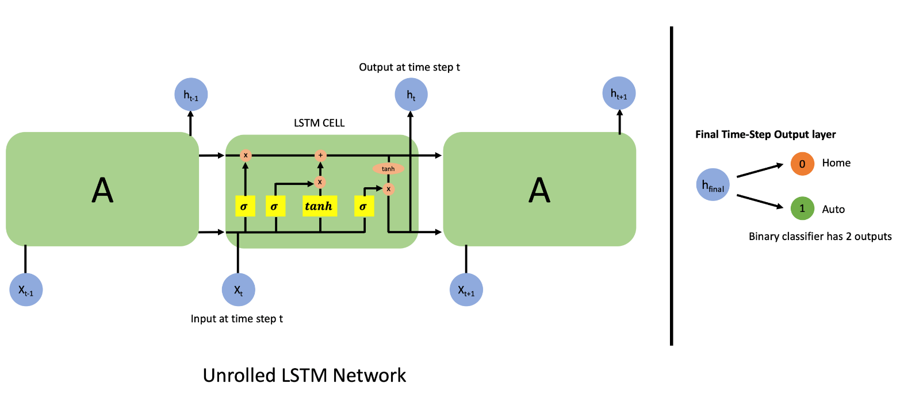
推奨される解決策
クレームテキストデータの分類
この分類を実行するLSTMリカレントニューラルネットワークはどのようなものですか？
展開されたLSTMネットワークの単一レイヤーのスニペットと、ネットワークの最後のステップでのバイナリ分類出力を示します。

Slide 21
推奨される解決策
クレームテキストデータの分類
Kerasを使用したネットワークの疑似コード：
model = Sequential()
model.add(embedding_layer)
model.add(LSTM(100, ..., ...))
model.add(Dense(2))
model.add(Activation('sigmoid'))

Slide 22
推奨される解決策
クレームテキストデータの分類
オプティマイザー、損失関数を定義し、Kerasを使用してモデルをベクトル化されたデータとラベルに適合させる疑似コード：
opt = keras.optimizers.Adam(lr=...)
model.compile(loss='binary_crossentropy', optimizer=opt, metrics=['accuracy'])
model.fit(X_train, y_train, epochs=..., batch_size=..., validation_data=...)
Kerasと出力を使用した予測用の疑似コード適用モデル：
test_claim = ['I crashed my car into a pole.’] pred = model.predict(test_claim) ➔ array([ [0.22, 0.78] ]) # predicts class 1 ("auto insurance claim") with confidence of 78%

Slide 23
推奨される解決策
クレームテキストデータの分類
このトレーニング済みモデルをどのようにデプロイして、残りのソリューションと統合できるWebサービスとして利用できるようにするかを、高レベルで説明します。 どのAzureサービスが関係しますか？
トレーニングされたモデルはファイルに保存されます。
このファイルは、モデルアーキテクチャを再作成し、モデルの重みをロードするWebサービスコードによってロードされます。
Webサービスコードは、モデルを使用して分類を実行できます。
Azure Machine Learningサービスを使用してこのサービスをデプロイします。
これは、コンテナー内のWebサービスをキャプチャし、コンテナーをAzure Container Serviceにデプロイして、任意のRESTクライアントから呼び出すことができるようにします。

Slide 24
推奨される解決策
フリーテキストの感情の特定
クレームに関連して提供された自由回答テキストでContosoの感情をどのように特定することをお勧めしますか？ これには、カスタムAIモデルを構築する必要がありますか？使用できる構築済みAIサービスはありますか？
Cognitive ServicesのText Analytics APIを使用して、クレームテキストの感情をスコアリングします
そうすることで、カスタムモデルを作成またはトレーニングする必要がなくなり、データを作成する必要もなくなります。
あなたが提案する解決策について、感情スコアの値の範囲はどのくらいで、その値をどのように解釈しますか？
Text Analytics APIは、0〜1の範囲の値を返します。
値が0に近いほど強い否定的な感情、0.5に近いほど中立的な感情、1に近いほど強い肯定的な感情と解釈されます。

Slide 25
推奨される解決策
クレームテキストの要約
外部モデルを使用しない（要約のためのGensimの場合のように）Azure Machine Learningサービスに予測Webサービスをデプロイしたり、監視なしのアプローチ（クラスタリングなど）をサポートしたりできますか？
Azure Machine Learningサービスを使用して、モデルがないWebサービスをデプロイできます
デプロイの実行に使用されるAPIにはモデル引数が必要ですが、引数は任意のファイルを参照でき、Webサービスの実行時にファイルを使用する必要はありません
したがって、ContosoはGensimを使用して要約を実行するWebサービスを展開できます

Slide 26
キャプション、タグ、および「読み取り」画像
推奨される解決策
キャプションの自動作成とクレーム写真のタグ付けのサポートをContosoに実装することをどのように推奨しますか？
ContosoはCognitive ServicesのComputer Vision APIの分析機能を使用する必要があります

Slide 27
推奨される解決策
キャプション、タグ、および「読み取り」画像
画像をキャプションおよびタグ付けするための提案されたソリューションの各コンポーネントによってどの値が返されるかについて、入力としての画像の処理の流れを説明してください。
バイナリイメージデータまたは一般にアクセス可能なイメージを指すURLのいずれかを指定できます
JSON応答ドキュメントが返されます
{'categories': [{'name': 'others_', 'score': 0.39453125},
{'name': 'trans_car', 'score': 0.44140625}],
'color': {'accentColor': '895D42',
'dominantColorBackground': 'White',
'dominantColorForeground': 'White',
'dominantColors': ['White'],
'isBwImg': False},
'description': {'captions': [{'confidence': 0.9485308427051494,
'text': 'a truck is parked on the side of a road'}],
'tags': ['outdoor',
'road',
'truck',
'car',
'traffic']},
'metadata': {'format': 'Jpeg', 'height': 1080, 'width': 1920},
'requestId': '2236f0b9-044f-415f-b772-a9a4ce15728d',
'tags': [{'confidence': 0.9950141310691833, 'name': 'outdoor'},
{'confidence': 0.9936342239379883, 'name': 'road'},
{'confidence': 0.981715738773346, 'name': 'truck'},
{'confidence': 0.749627411365509, 'name': 'transport'},
{'confidence': 0.16133838891983032, 'name': 'trailer'}]}

Slide 28
推奨される解決策
キャプション、タグ、および「読み取り」画像
後で検索できるように、画像に表示されるテキストを「読み取る」ためのサポートをContosoにどのように実装することをお勧めしますか？ これには、カスタムAIモデルを構築する必要がありますか？使用できる構築済みAIサービスはありますか？
ContosoはComputer Vision APIのOCR機能を使用できる

Slide 29
推奨される解決策
キャプション、タグ、および「読み取り」画像
画像を「読み取る」ための提案されたソリューションの各コンポーネントがどのような値を返すかについて、入力としての画像の処理の流れを説明してください。
バイナリイメージデータまたは一般にアクセス可能なイメージを指すURLのいずれかを指定できます
JSON応答ドキュメントが返されます。
{'language': 'en',
'orientation': 'Up',
'regions': [{'boundingBox': '365,127,937,78',
'lines': [{'boundingBox': '1028,127,274,49',
'words': [{'boundingBox': '1028,141,184,35', 'text': 'POLICE'}]},
{'boundingBox': '365,171,318,34',
'words': [{'boundingBox': '365,171,318,34', 'text': 'EMERGENCY'}]}]}],
'textAngle': 0.0}

Slide 30
推奨される解決策
検索を有効にする
テキスト処理コンポーネントと画像処理コンポーネントによって作成された新しいデータフィールドを含め、Contosoがクレームデータをより検索しやすくするためにどのサービスを推奨しますか？
Contosoは、Azure Searchを使用して、クレームデータがシステムに入力されたときに、テキストおよび画像処理コンポーネントの結果によって追加されたインデックスを作成する必要があります。
彼らは、クレームデータを既存のデータベースに保持し、この検索機能のレイヤーに入れることができるでしょうか？ その場合は、その方法を説明してください。
はい、Azure Searchインデックスのデータは、SQLデータベースに既に格納されているデータを補強します。 Azure Searchインデックスのデータは、SQLデータベースの主キーとして使用される値（クレームID、イメージID、添付ファイルIDなど）を介してSQLデータベースのデータに関連付けられます。

Slide 31
推奨される反論への切り返し
私たちはこれらの「AI」ソリューションを取り巻くあらゆる誇大宣伝に懐疑的です。 今日のテクノロジーとAzureで何が可能で何が不可能なのかを知るのは困難です。
AIの周りには多くの誇大宣伝がありますが、データ、機械学習、ディープラーニングを使用して「AI」機能を備えたアプリケーションを作成するソリューションをデプロイする機能は現実的であり、Azureで可能です
Azureは、Cognitive Servicesにあらかじめ組み込まれているAI機能から、Azure Machine LearningやMicrosoft AIスタックのその他のサービスを使用してカスタムAI機能を構築、トレーニング、デプロイするのに役立つサービスまで、AIのニーズに対応する幅広いサービスを提供します

Slide 32
推奨される反論への切り返し
これは、ビルド済みAIとカスタムAIオプションの両方です。 どちらを選択するかについて混乱しています。
事前に構築済みのAIオプションを最初に検討し、カスタムAIオプションを検討する場合は、要件に適合しないものとして除外する必要があります。
Cognitive Servicesのような事前に構築されたAIオプションの利点は、それらが内部で使用するモデルをユーザーがトレーニングする必要がなく、前提条件としてそれらをトレーニングするためのデータが必要ないことです。

Slide 33
推奨される反論への切り返し
ソリューションの一部でディープラーニングが必要になると予想していますが、学習への投資とTensorFlowまたはMicrosoft Cognitive Toolkit（CNTK）の使用のどちらを選択するかについての規範的なガイダンスはありますか？
TensorFlowとMicrosoft Cognitive Toolkitはどちらも同様の問題を解決し、多くの企業でディープラーニングに使用されています
現在、TensorFlowのコミュニティの関心レベルははるかに大きいようです。これは、GitHubプロジェクトにある星の数（Microsoft Cognitive Toolkitよりも1桁大きい）で測定できます。
コミュニティの規模は、Microsoft Cognitive ToolkitよりもTensorFlowの問題のヘルプをオンラインで簡単に見つけられる可能性が高いことを意味します。そのため、TensorFlowを開始することをお勧めします。

Slide 34
顧客からの声
“We are excited by the possibilities made real when we use AI to amplify the capabilities of our agents.”
“「AIを使用してエージェントの機能を強化することで実現する可能性に興奮しています。」”
- Francine Fischer, CIO of Contoso Ltd.

